Slide 1

The Adventures of
Theseus

Slide 2

Ons Team
David
Maaike
Walter
Gerwin
Janneke
Rilana
Producer
Lead Artist
Lead Developer
Level Design
UX
QA

Slide 3
Inhoud
Verhaal
Gameplay
Art Style
Resource Budget
Level Design
User Interface
Mechanics
Organisatie

Slide 4
verhaal
Volg de avonturen van Theseus vanaf zijn 18e tot en met zijn dood.
Aanpassingen voor een extra fantasie gevoel

Slide 5
vertical slice
Bevat veel mechanics in een korte tijd
Laat goed zien wat onze game interessant maakt

Slide 6
gameplay
First person spel met RPG elementen
Overkom obstakels niet door brute kracht maar door slimme oplossingen
Interessante quests en boss battles

Slide 7
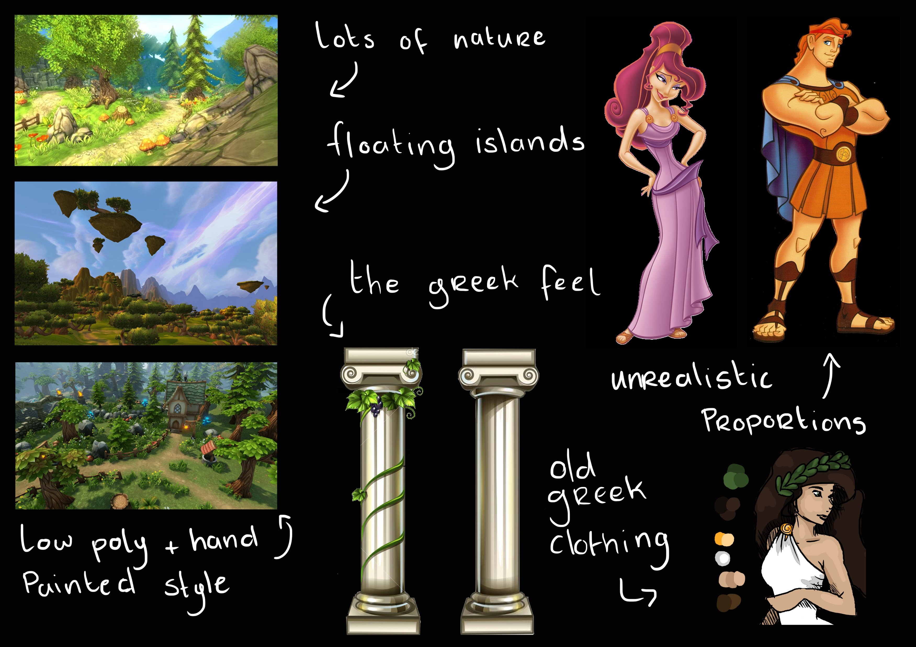
Art style

Slide 8

resource Budget
Characters
-10,000Poly Count
2k Texture Resolution
Boss
-12k Poly Count
-4k Texture Resolution
Environmental Props
Elke onnodige poly is een poly teveel
Aiming for low spec pc’s

Slide 9
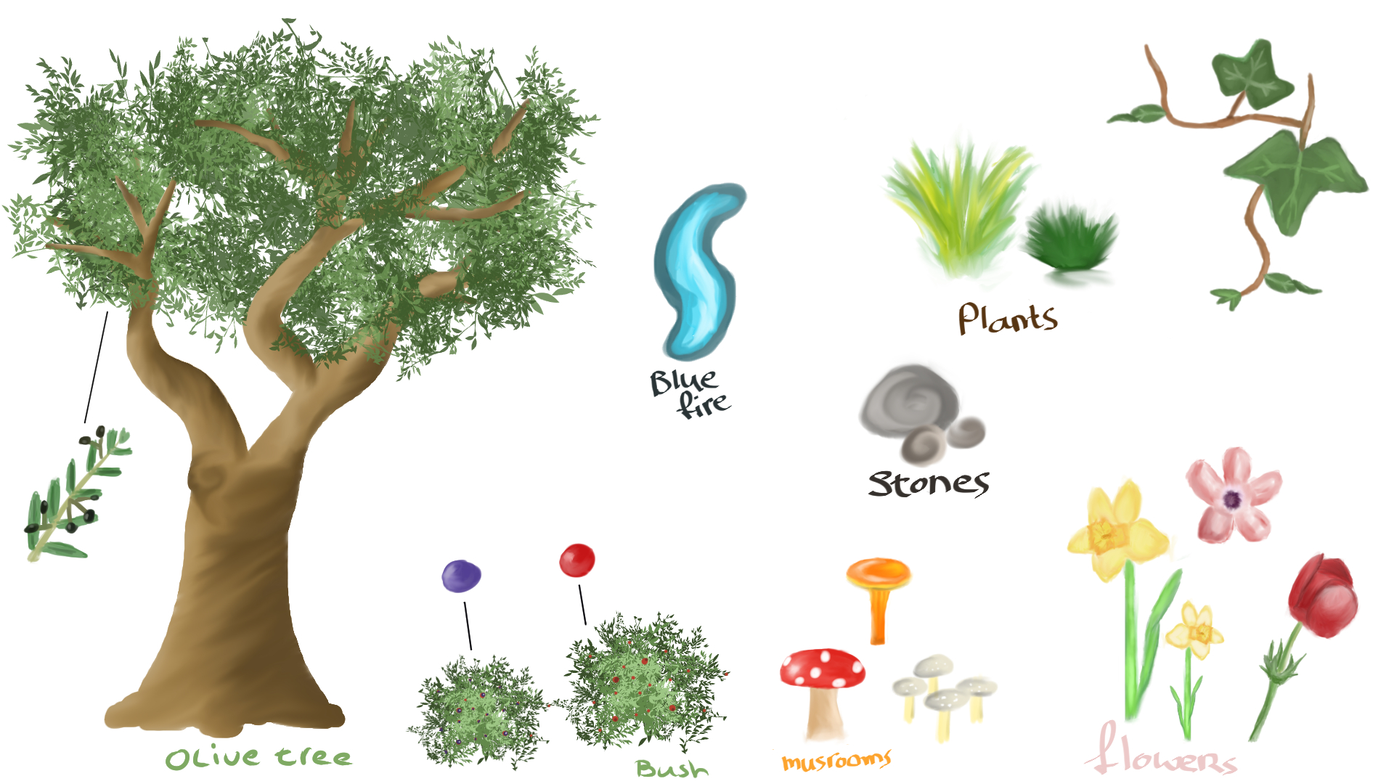
Art style

Slide 10
Art style

Slide 11
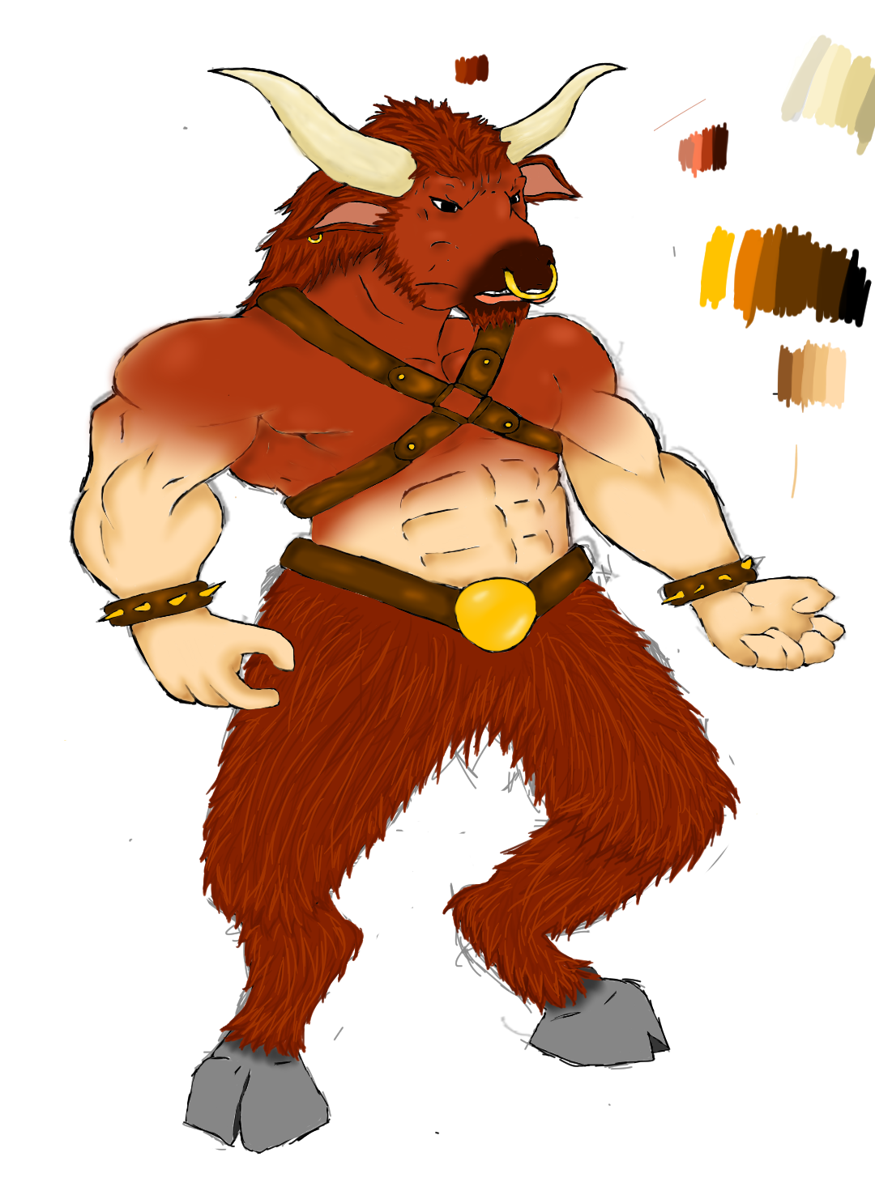
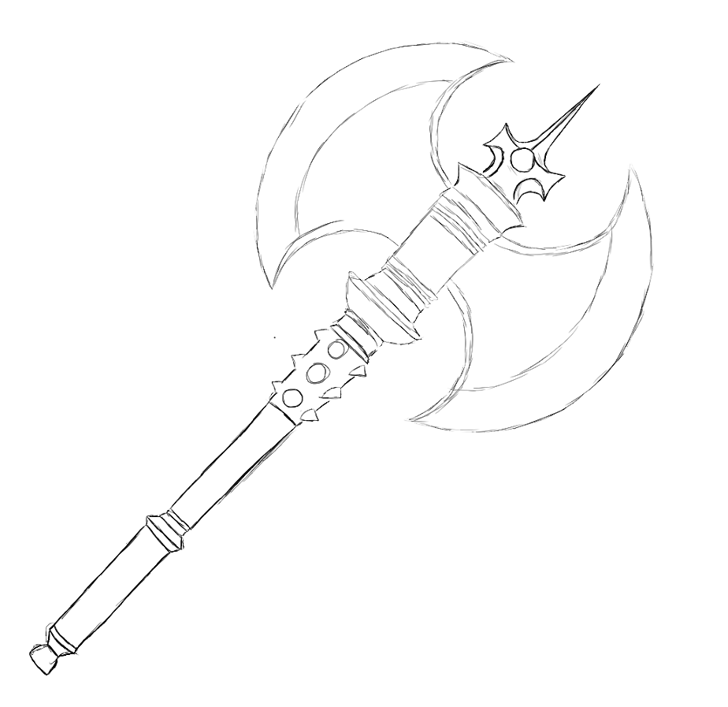
Art style

Slide 12
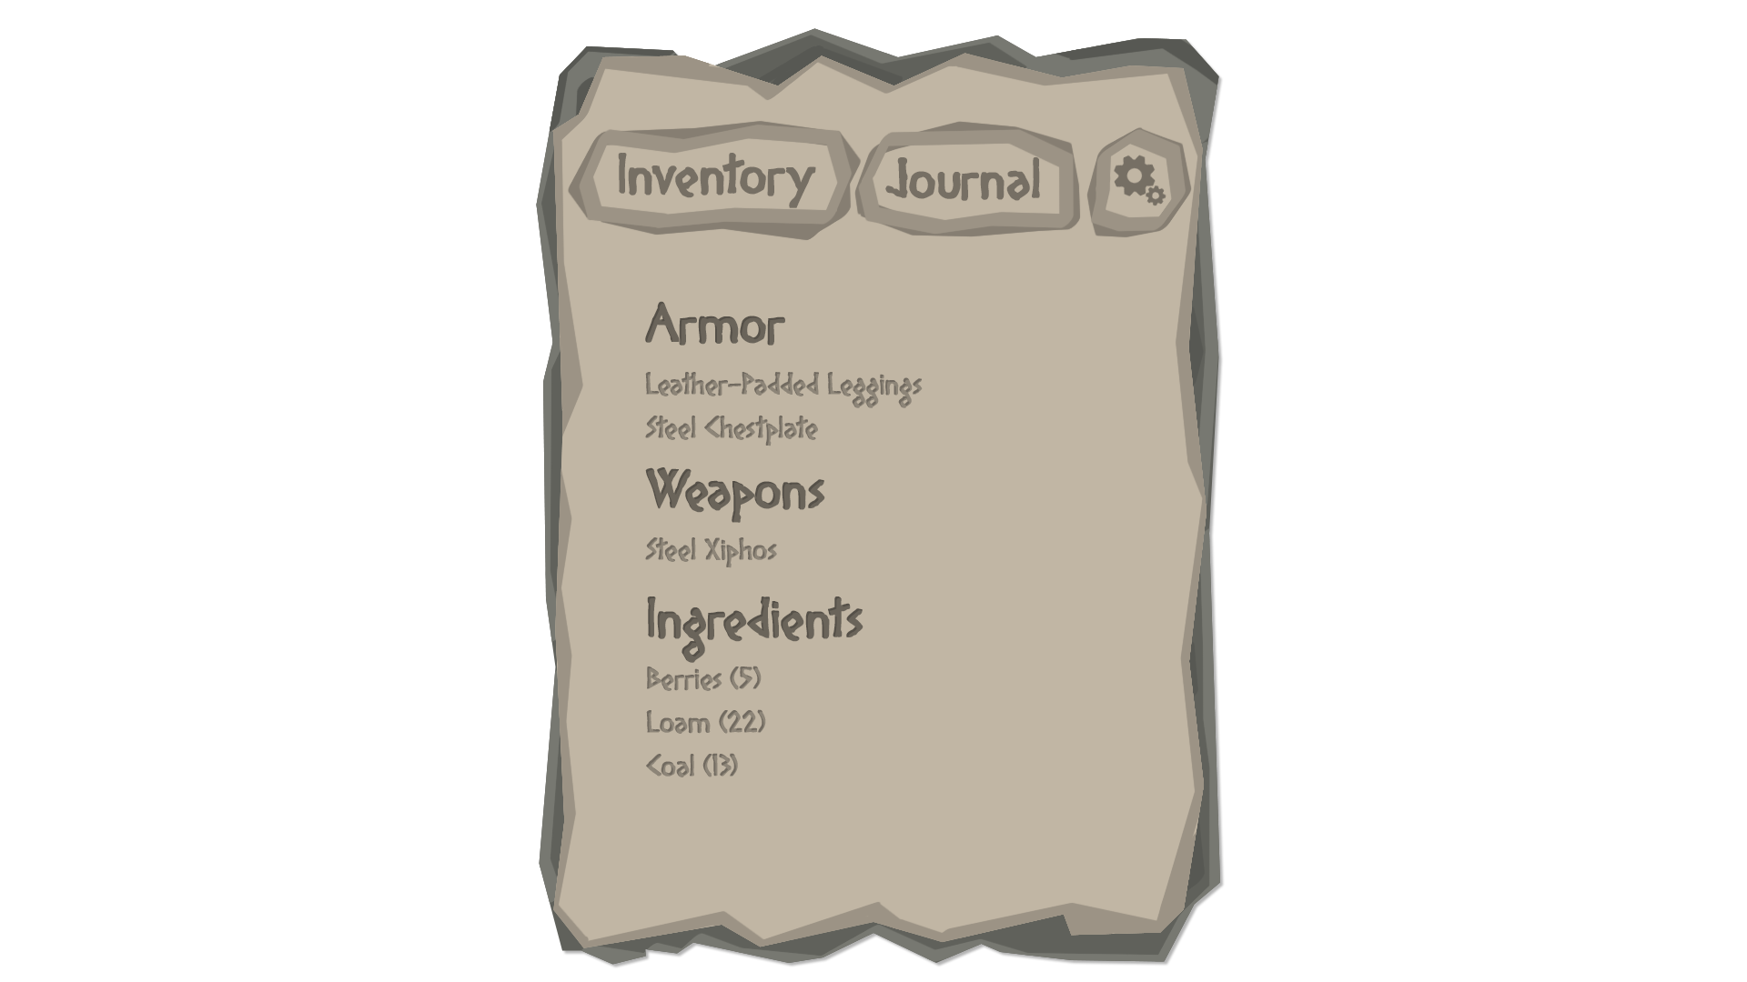
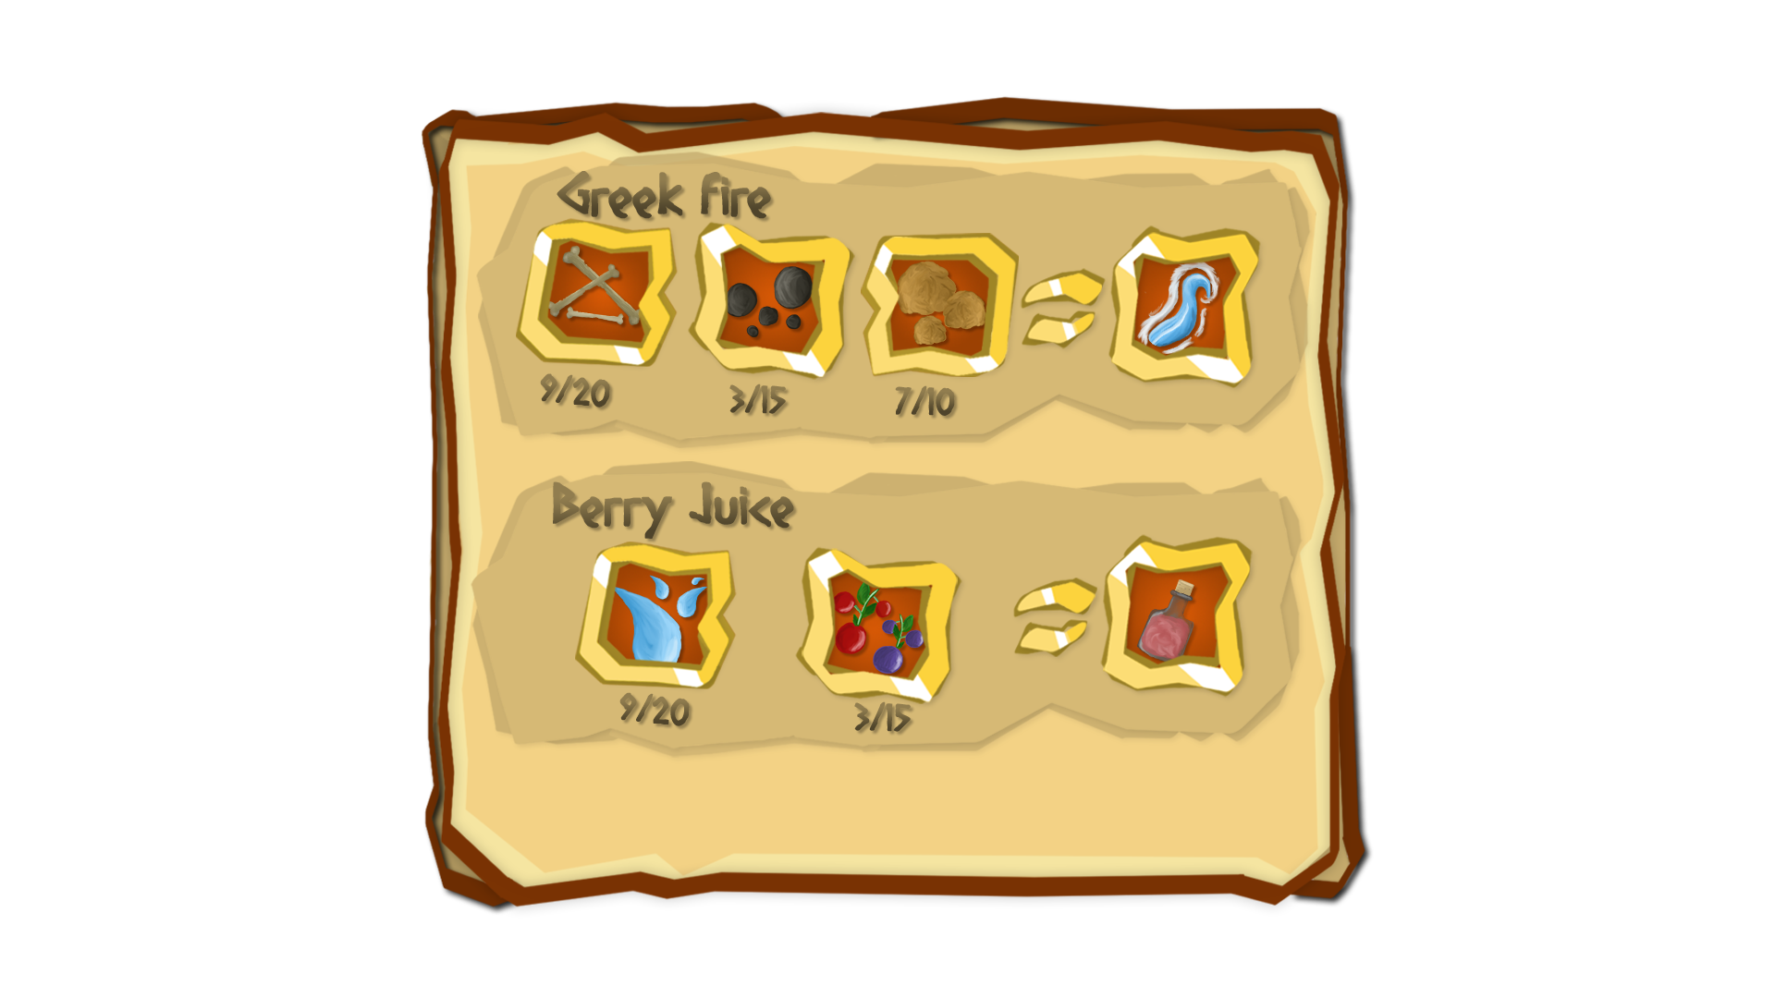
user Interface

Slide 13
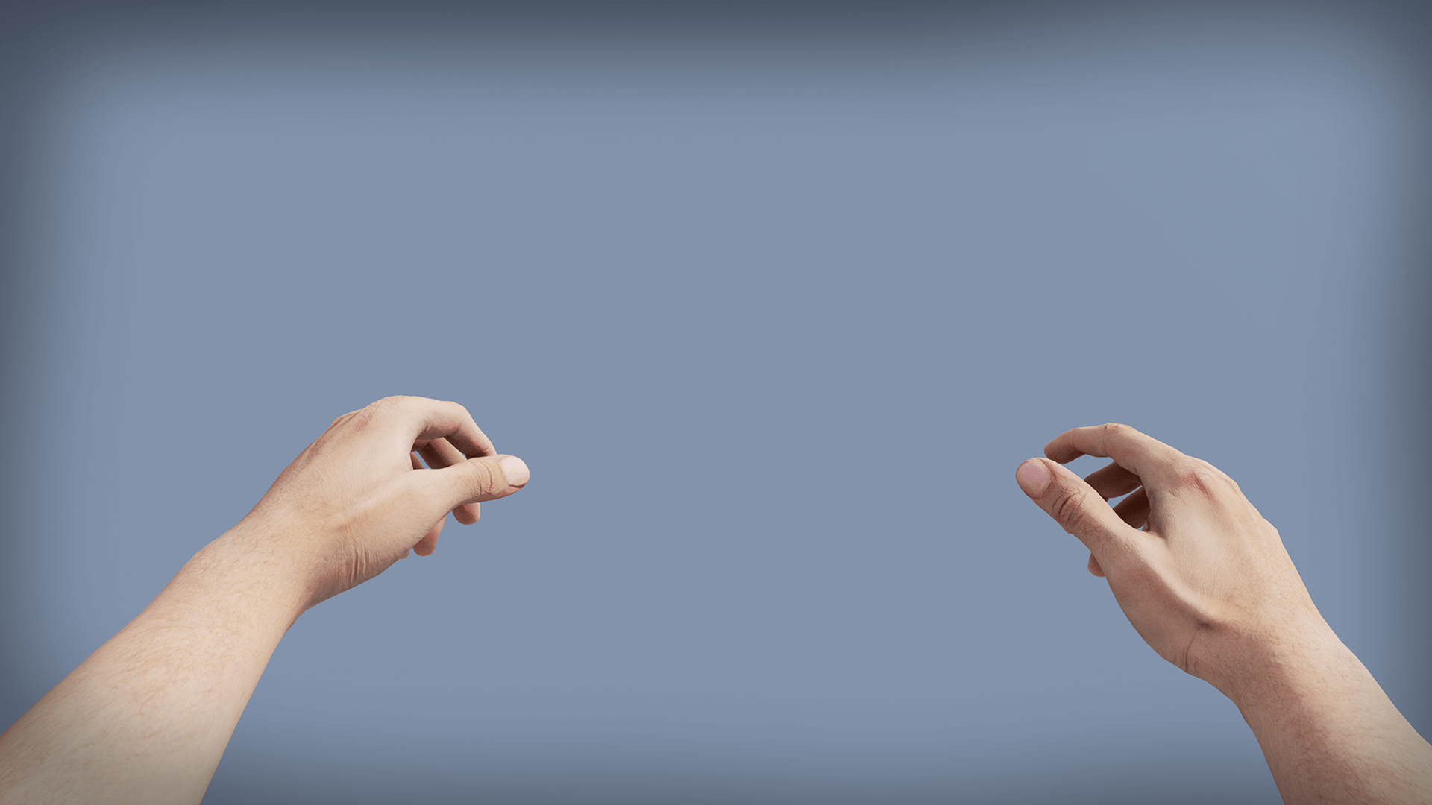
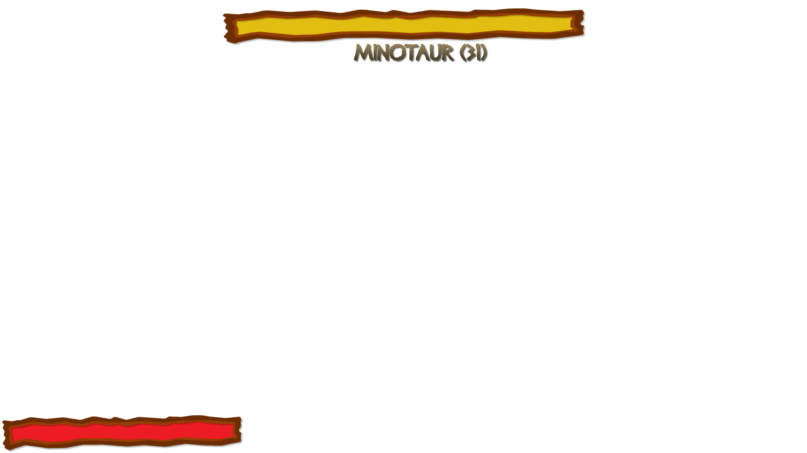
user Interface

Slide 14
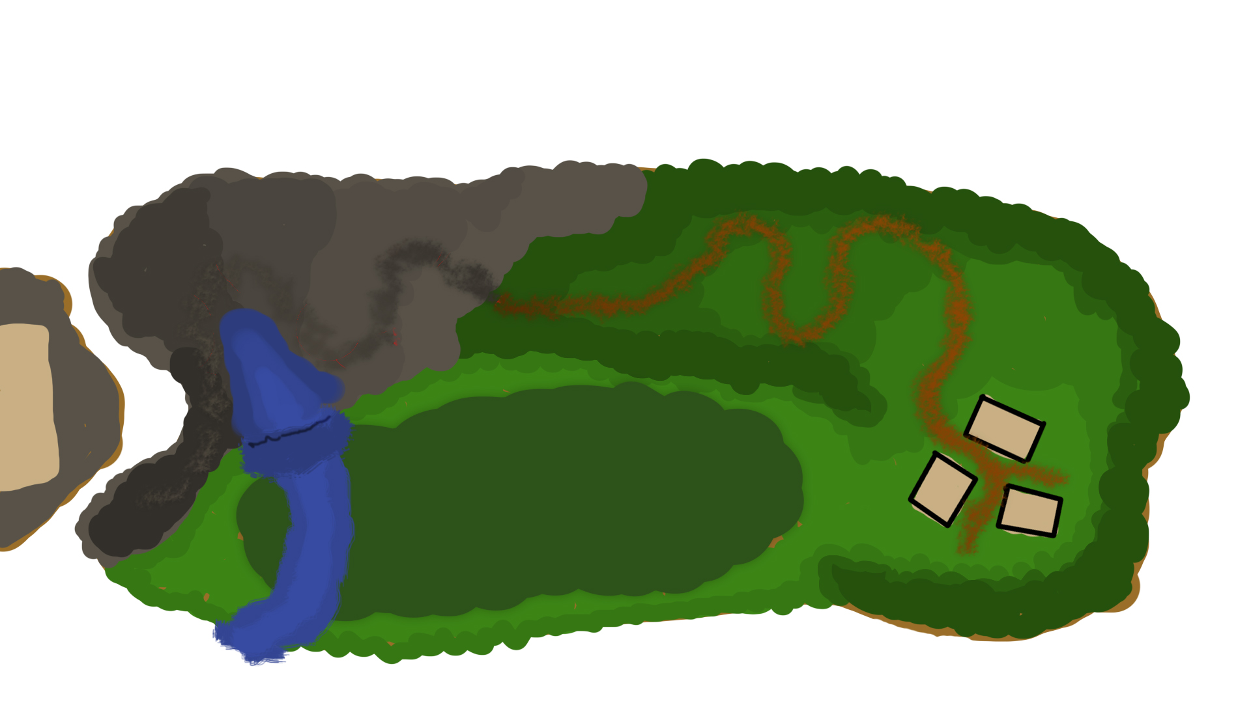
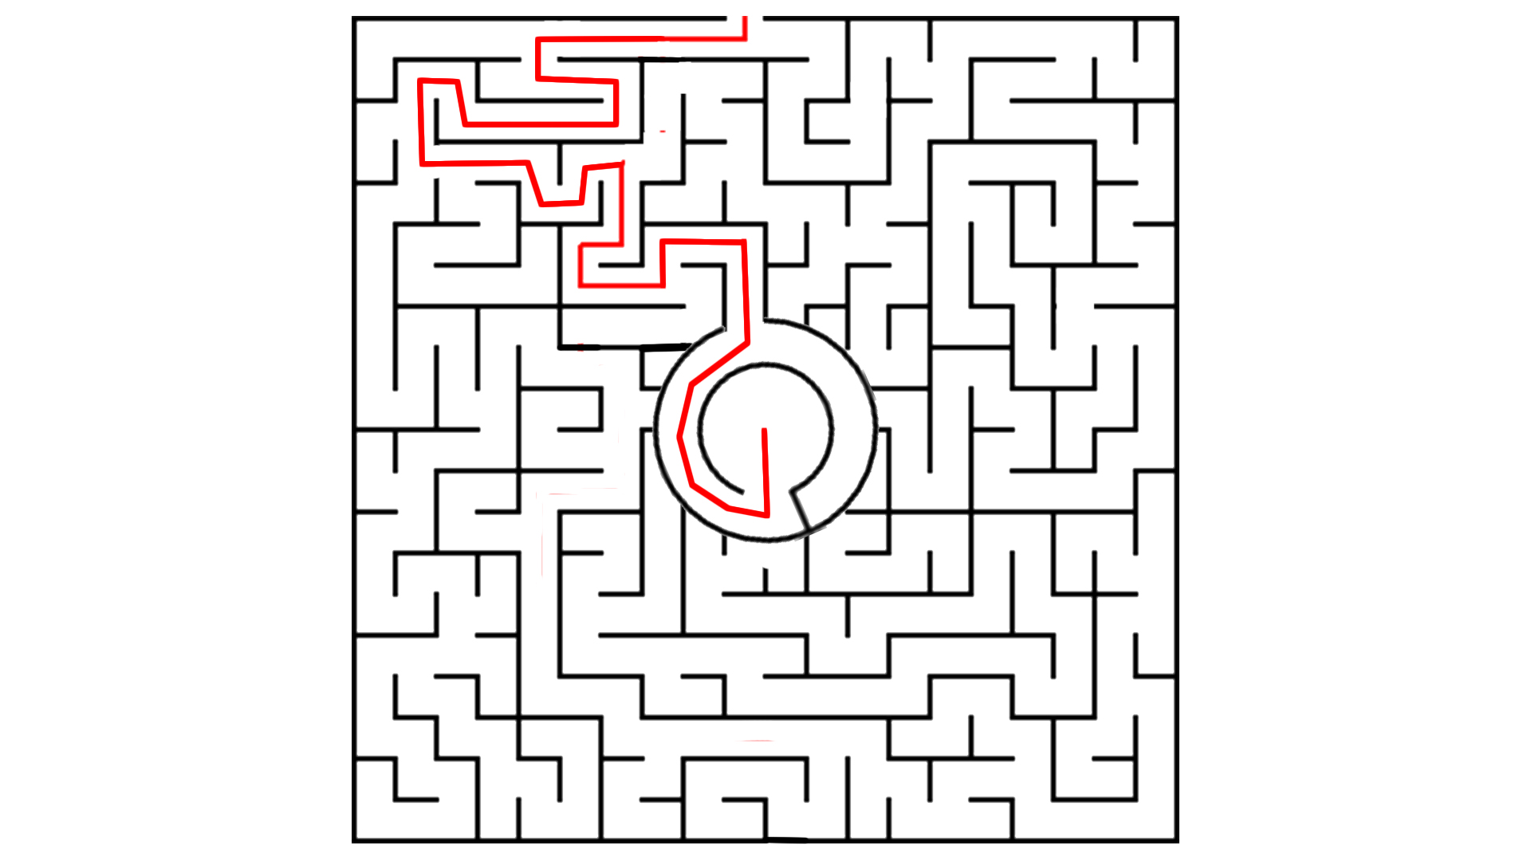
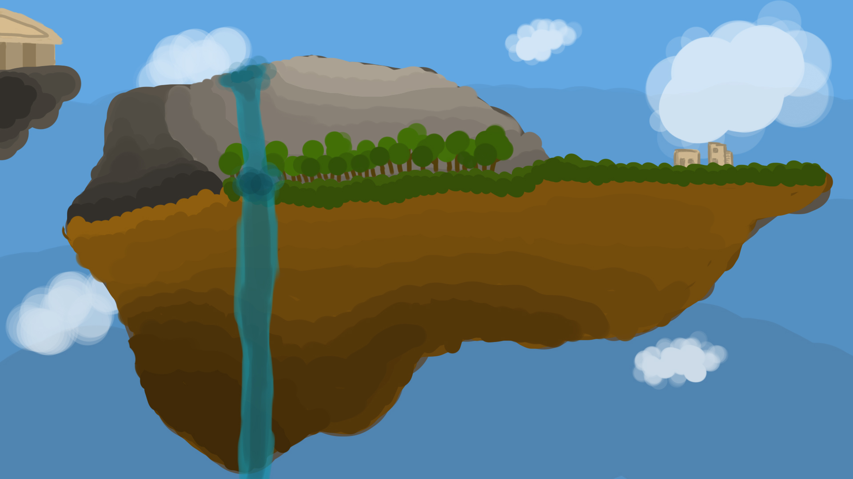
level design

Slide 15
Mechanics
First person perspectief met standard movement
Inventory system om objecten en bouw materialen te bewaren
Dialogue system om informatie, recepten of belangerijke objecten van npc’s te krijgen
Spannende boss battles waarbij blind slaan niet gaat werken.

Slide 16
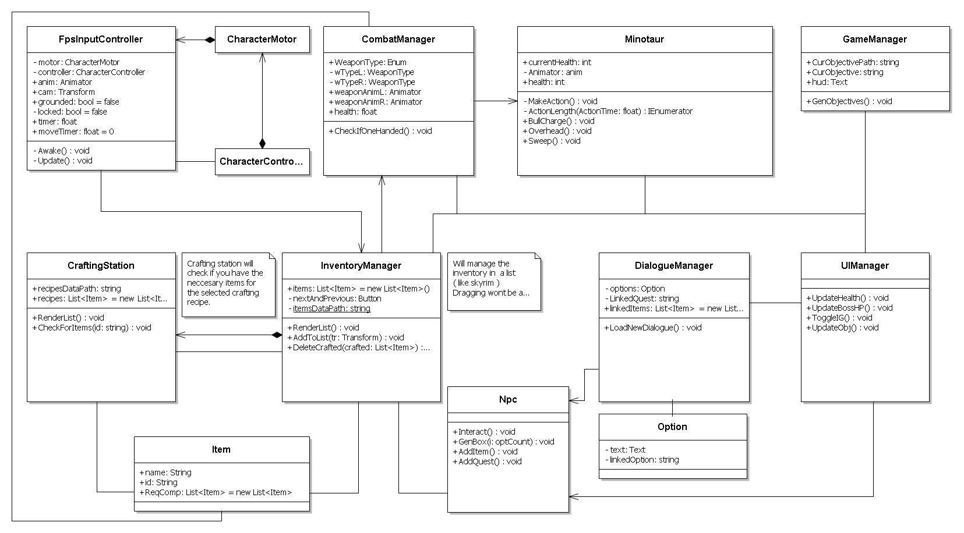

Slide 17
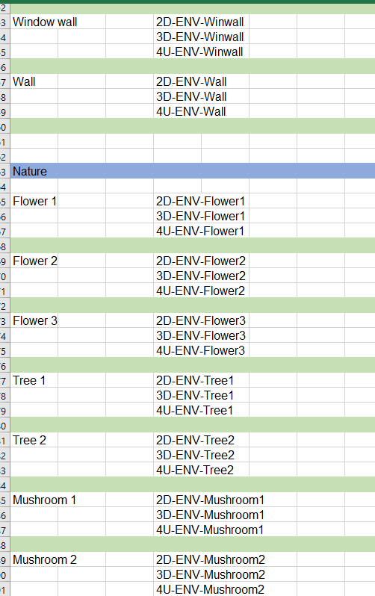
Organisatie
3D – Env – Tree01
FileType – Group – AssetName

Slide 18
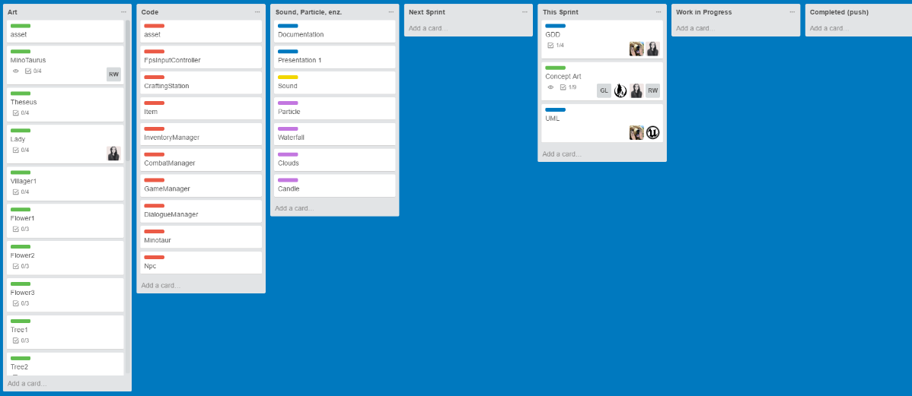

Organisatie

Slide 19
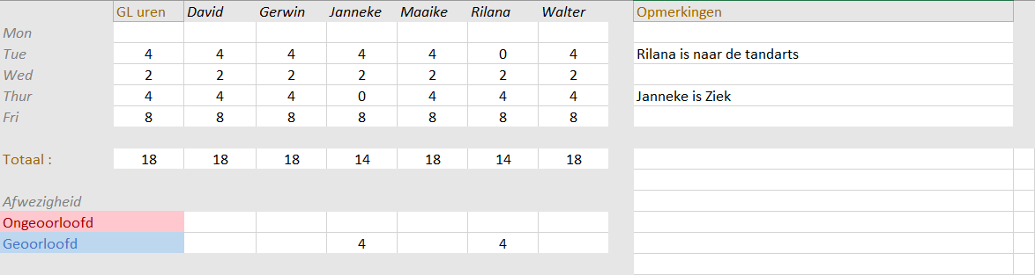
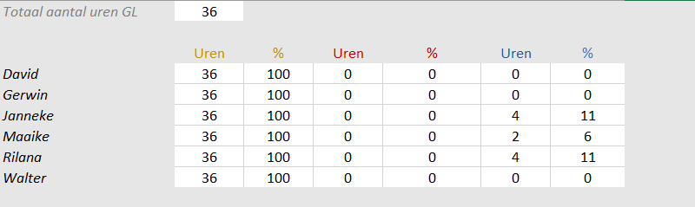
Organisatie

Slide 20
End
vragen?

